Slide 1

Μαθαίνω Ελληνικά
33. Μέρη του σπιτιού, αντικείμενα & τοπικά επιρρήματα
Δρ Ελένη Χαραλάμπους

Slide 2

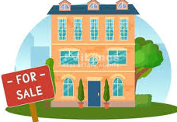

Ημερομηνία
Ενοικίαση σπιτιού / κατοικίας
€ 500
Αγορά σπιτιού / κατοικίας
€ 6000

Slide 3
Σήμερα είναι ______, __ Δεκεμβρίου 2025 (__/12/2025).Τώρα είμαστε στον χειμώνα.

Slide 4
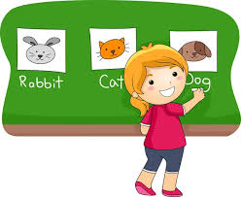
Παραγωγή προφορικού λόγου
Προϋπάρχουσες
γνώσεις

Slide 5
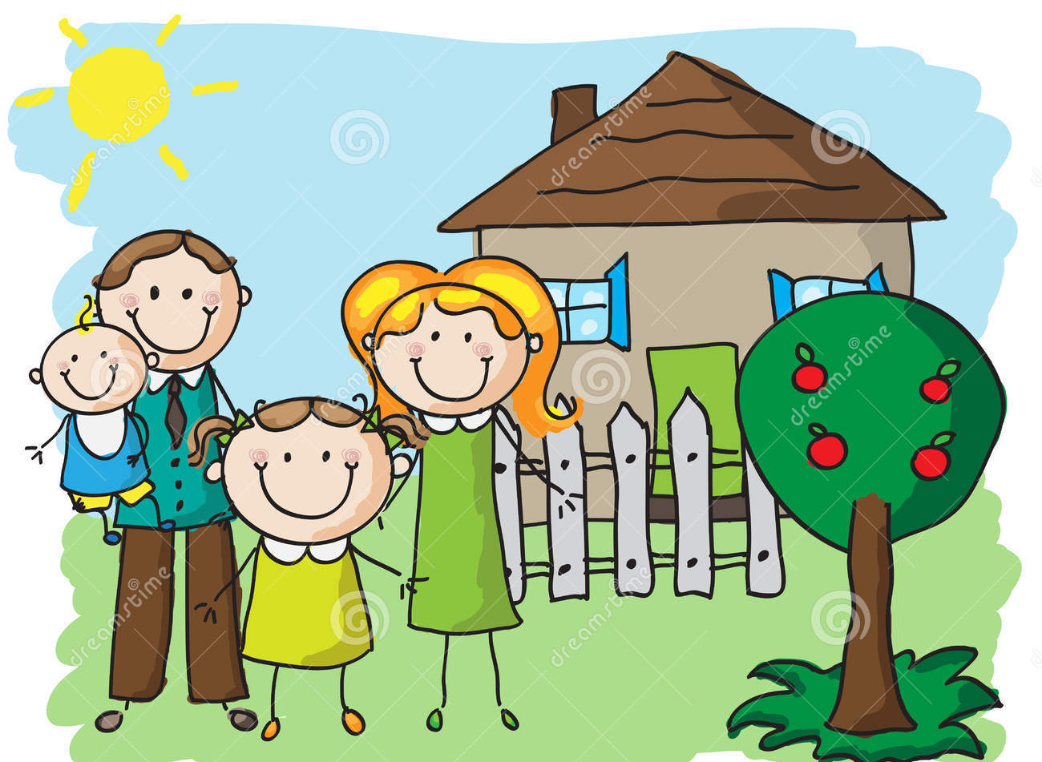
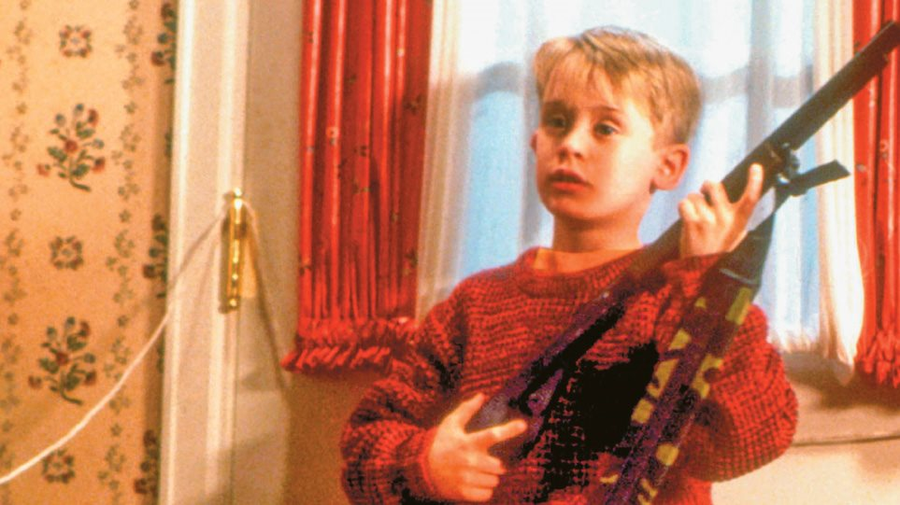
Με ποιους μένεις;
Μένω μόνος μου.
Μένω με την οικογένειά μου.

Slide 6
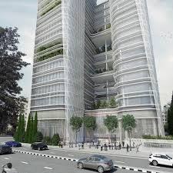
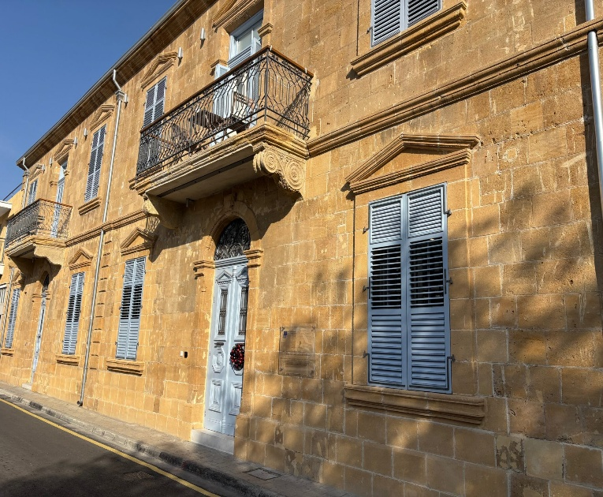
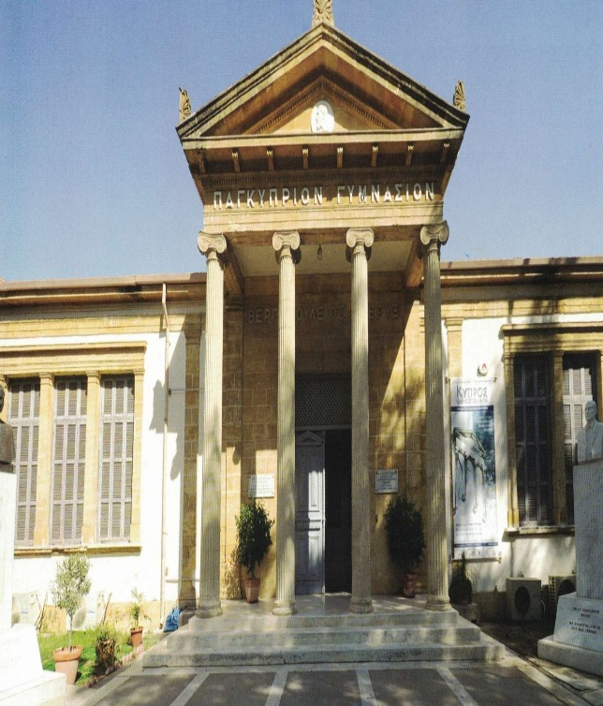
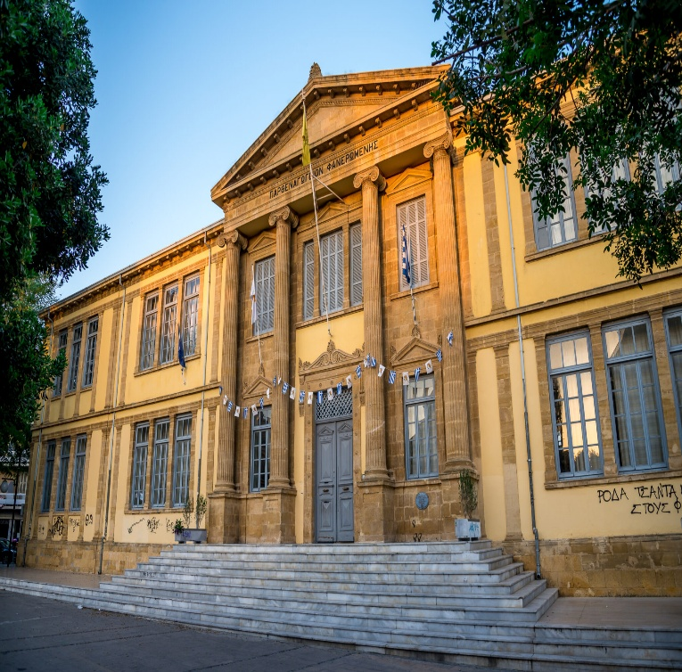
Πού μένεις;
Μένω στη Λευκωσία.
Ζω στη Λευκωσία.

Slide 7
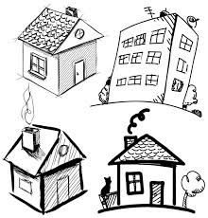
Μένω σε ένα σπίτι.
Μένω σε ένα διαμέρισμα.
Μένω σε μία μικρή πολυκατοικία.

Slide 8
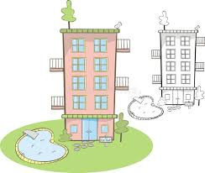
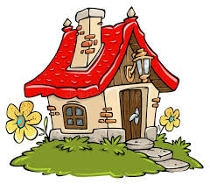
Είναι δικό σας;
Ναι, το σπίτι είναι δικό μου.
Νοικιάζουμε ένα διαμέρισμα στη Λευκωσία.

Slide 9
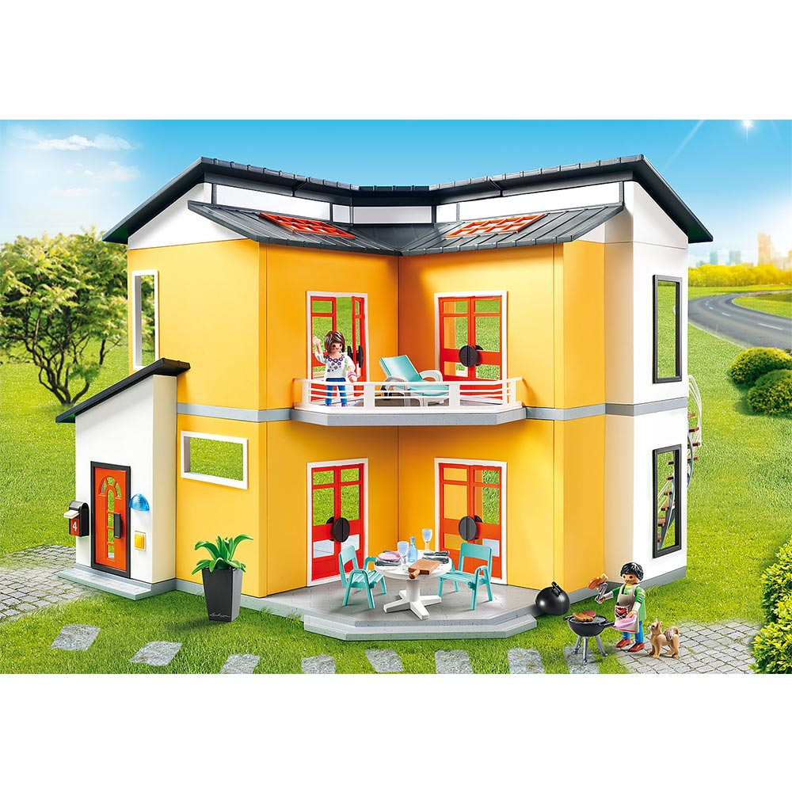

Το σπίτι μου είναι _____ .
μικρό
μεγάλο

Slide 10
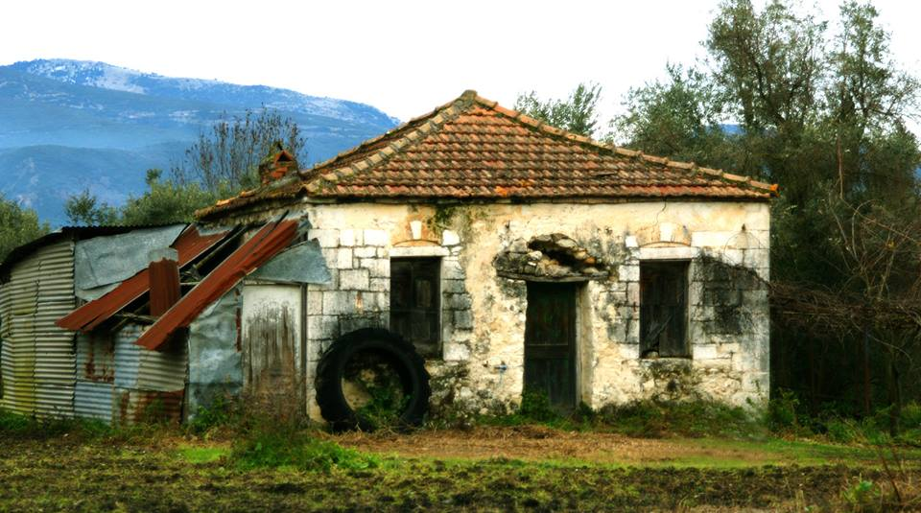
Το σπίτι μου είναι _____ .
παλιό
καινούριο

Slide 11
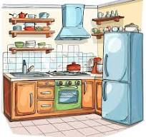
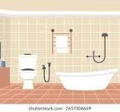

Η κουζίνα είναι ………. (μεγάλος).
Το μπάνιο είναι ……. (μεγάλος).
Ο κήπος είναι ………… (μεγάλος).

Slide 12
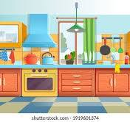
  Η κουζίνα είναι μικρ__ .

Slide 13
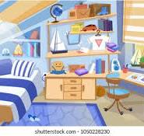
Το υπνοδωμάτιο είναι μεγάλ___.

Slide 14
Εγώ καθαρίζ__ την κουζίνα.

Slide 15
Εσύ θα καθαρίσ___ σήμερα την κουζίνα;

Slide 16
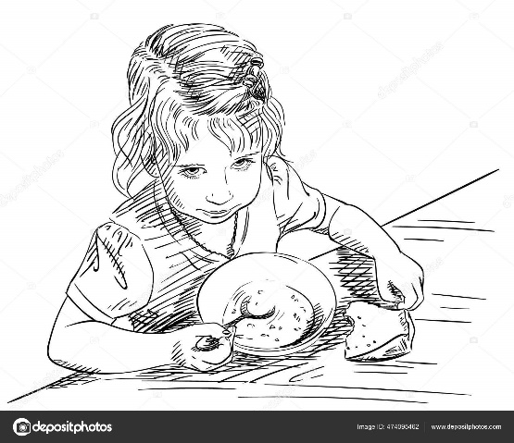
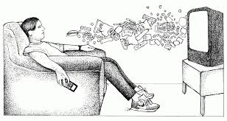
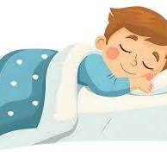
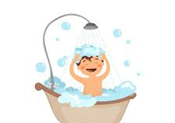
κοιμάμαι
πλένομαι
βλέπω τηλεόραση
τρώω

Slide 17
Κατανόηση προφορικού λόγου
Νέες
γνώσεις

Slide 18
ΤΟ ΣΠΙΤΙ ΜΟΥ
ΣΑΛΟΝΙ
ΚΟΥΖΙΝΑ
ΜΠΑΝΙΟ
ΥΠΝΟΔΩΜΑΤΙΟ

Slide 19
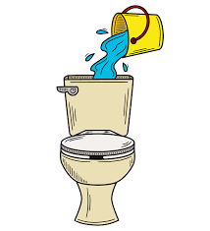
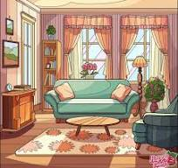

ΤΟ ΣΠΙΤΙ ΜΟΥ
ΣΑΛΟΝΙ
ο καναπές
οι φωτογραφίες
η πολυθρόνα
ΚΟΥΖΙΝΑ
το ντουλάπι
ο φούρνος
το ψυγείο
ΜΠΑΝΙΟ
η μπανιέρα
η λεκάνη
το καζανάκι
ΥΠΝΟΔΩΜΑΤΙΟ
το κρεβάτι
το μαξιλάρι
η ντουλάπα

Slide 20
Παραγωγή προφορικού λόγου
Νέες
γνώσεις

Slide 21
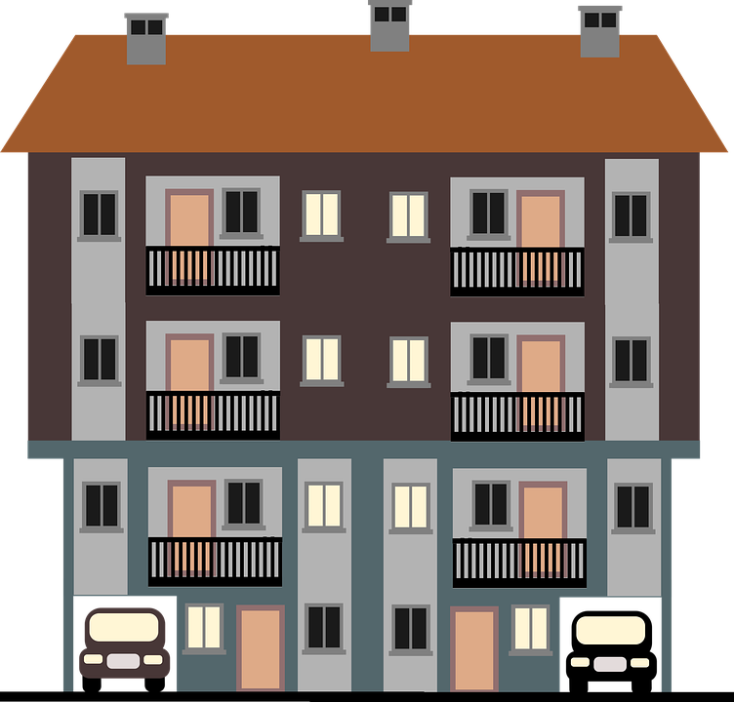

-Πού βρίσκεται η Μαρία;
-Η Μαρία βρίσκεται στο
ισόγειο.

Slide 22
-Πού βρίσκεται η Μαρία;
-Η Μαρία βρίσκεται στον πρώτο όροφο.

Slide 23
-Πού βρίσκεται η Μαρία;
-Η Μαρία βρίσκεται στον δεύτερο όροφο.

Slide 24
-Πού βρίσκεται η Μαρία;
-Η Μαρία βρίσκεται στον τρίτο όροφο.

Slide 25
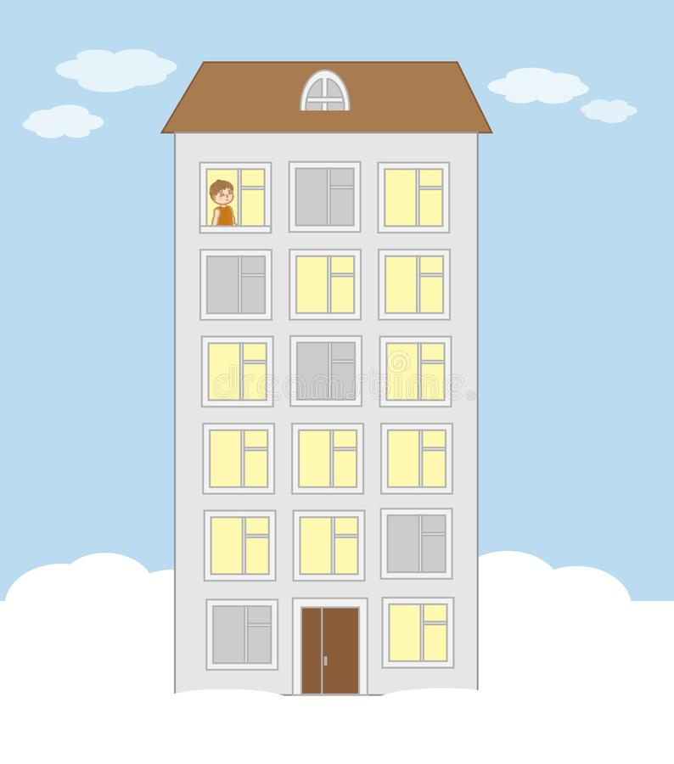
-Πού βρίσκεται η Μαρία;
-Η Μαρία βρίσκεται στο
ρετιρέ.

Slide 26
Κατανόηση προφορικού λόγου
Νέες
γνώσεις

Slide 27

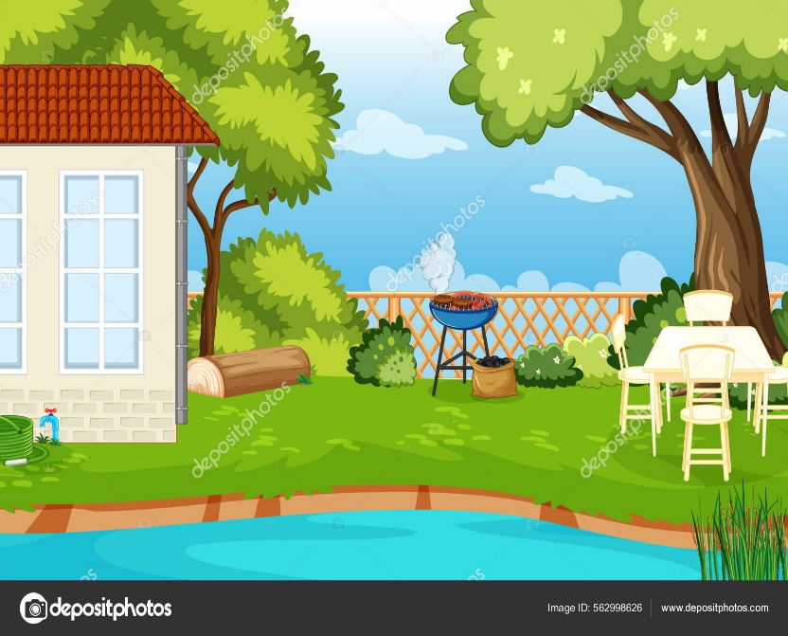


Το σπίτι μου έχει ένα υπνοδωμάτιο, ένα σαλόνι, μία τουαλέτα, μία κουζίνα, ένα__________, ένα μπάνιο και έναν χώρο στάθμευσης. Έξω από το σπίτι μου έχω μία μικρή_______, έναν φράκτη και έναν κήπο. Στον κήπο μου υπάρχουν δέντρα, ______και λουλούδια. Αγαπώ πολύ το σπίτι μου.

Slide 28
Κατανόηση γραπτού λόγου
Νέες
γνώσεις

Slide 29
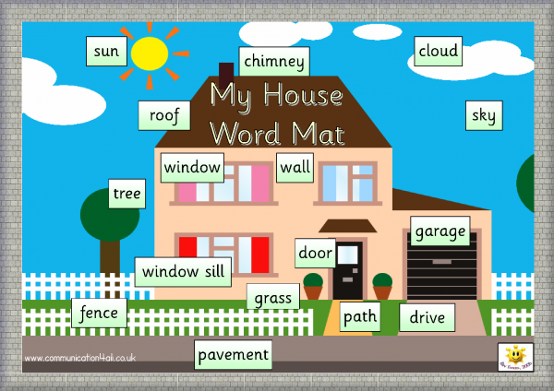
Περίγραψε το σπίτι σου – Έκθεση μαθητή
Το σπίτι μου έχει ένα υπνοδωμάτιο, ένα σαλόνι, μία τουαλέτα, μία κουζίνα, ένα μπαλκόνι, ένα μπάνιο και έναν χώρο στάθμευσης.
Ο ήλιος
Το σύννεφο
Η καμινάδα
Η στέγη
Το παράθυρο
Ο ουρανός
Το δέντρο
Ο τοίχος
Ο χώρος στάθμευσης
Η πόρτα
Το περβάζι του παραθύρου
Ο φράκτης
Η είσοδος του κήπου
Το γρασίδι
Το πεζοδρόμιο
Το μονοπάτι

Slide 30
Περίγραψε το σπίτι σου – Έκθεση μαθητή
Έξω από το σπίτι μου έχω μία μικρή αυλή, έναν φράκτη και έναν κήπο.
Ο ήλιος
Το σύννεφο
Η καμινάδα
Η στέγη
Το παράθυρο
Ο ουρανός
Το δέντρο
Ο τοίχος
Ο χώρος στάθμευσης / γκαράζ
Η πόρτα
Το περβάζι του παραθύρου
Ο φράκτης
Η είσοδος του κήπου
Το γρασίδι
Το πεζοδρόμιο
Το μονοπάτι

Slide 31
Περίγραψε το σπίτι σου – Έκθεση μαθητή
Στον κήπο μου υπάρχουν δέντρα, γρασίδι και λουλούδια.
Ο ήλιος
Το σύννεφο
Η καμινάδα
Η στέγη
Το παράθυρο
Ο ουρανός
Το δέντρο
Ο τοίχος
Ο χώρος στάθμευσης
Η πόρτα
Το περβάζι του παραθύρου
Ο φράκτης
Η είσοδος του κήπου
Το γρασίδι
Το πεζοδρόμιο
Το μονοπάτι

Slide 32
Περίγραψε το σπίτι σου – Έκθεση μαθητή
Αγαπώ πολύ το σπίτι μου.
Ο ήλιος
Το σύννεφο
Η καμινάδα
Η στέγη
Το παράθυρο
Ο ουρανός
Το δέντρο
Ο τοίχος
Ο χώρος στάθμευσης
Η πόρτα
Το περβάζι του παραθύρου
Ο φράκτης
Η είσοδος του κήπου
Το γρασίδι
Το πεζοδρόμιο
Το μονοπάτι

Slide 33

Το σπίτι έχει δύο σαλόνια. Έχει δύο μπάνια. Έχει μία μεγάλη κουζίνα. Έχει έξι υπνοδωμάτια. Έχει ένα γκαράζ. Έχει ένα μεγάλο κήπο με πολλά λουλούδια και δέντρα. Το σπίτι είναι παλιό. Υπάρχει ένας ξύλινος φράκτης. Το ενοίκιο είναι 500 ευρώ.
Πληροφορίες : 99875678
-Τι ενοίκιο έχει;
-500 ευρώ.
μικρές αγγελίες

Slide 34
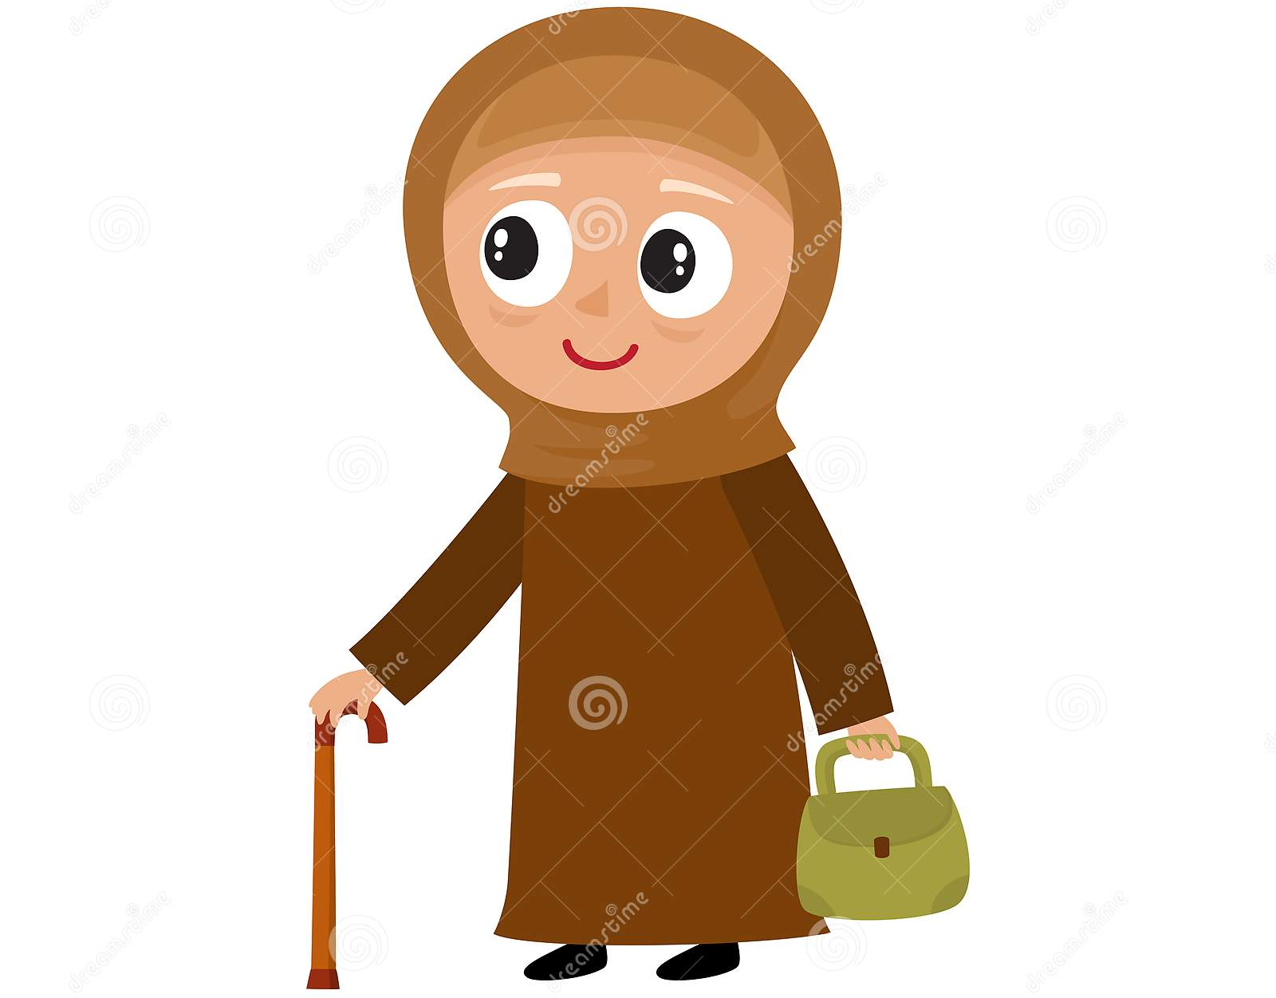
Γράμμα στη γιαγιά
Αγαπημένη μου γιαγιά,
Ελπίζω το γράμμα μου να σε βρίσκει καλά. Σου στέλνω ένα σύντομο γράμμα. Θέλω να σου περιγράψω το νέο μου σπίτι. Νοικιάζουμε ένα σπίτι στη Λευκωσία. Είναι μεγάλο, φωτεινό και άνετο.
Μου λείπεις πολύ.
Με αγάπη η εγγονή σου,
Νουρ

Slide 35
Παραγωγή γραπτού λόγου
Νέες
γνώσεις

Slide 36

Το σπίτι έχει έναν ________.
μία ________ .
ένα ________ .
Στο σπίτι υπάρχει
ένας ________ .
μία ________ .
ένα ________ .

Slide 37
0
ένας
υπάρχει
η
μία
το
ένα

Slide 38
0
έναν
έχει
η
μία
το
ένα

Slide 39
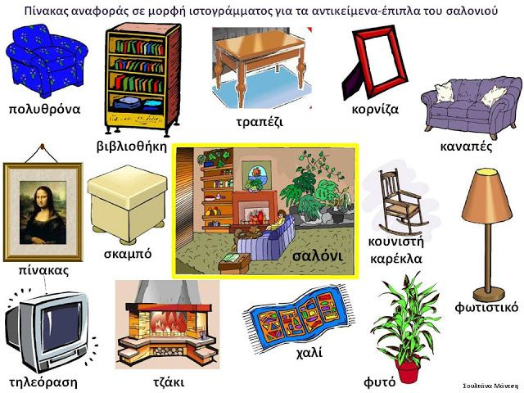
Βρες τη λέξη

Slide 41
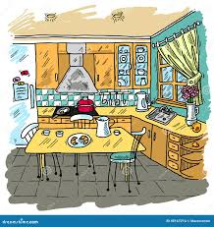
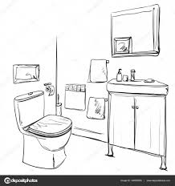
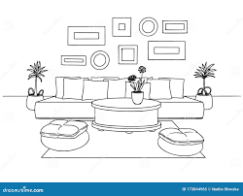
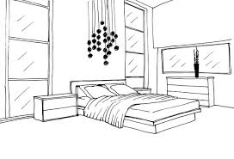

Slide 42
Παραγωγή προφορικού λόγου
τοπικά
επιρρήματα

Slide 43
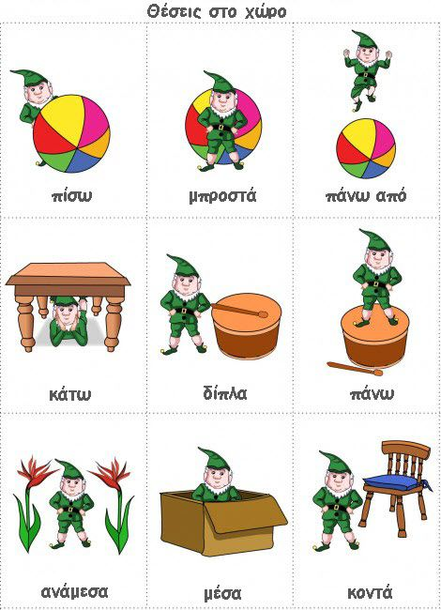


Slide 44
Δίπλα από
Πίσω από
Μπροστά από

Slide 45

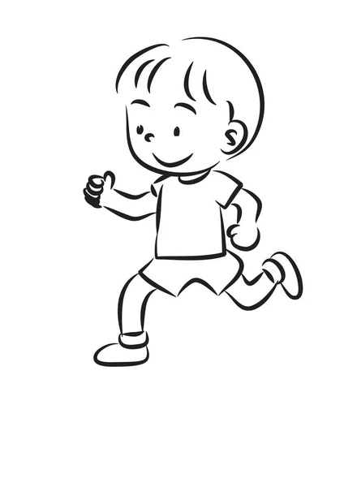
δέντρο
αγόρι
Πού είναι;

Slide 46
δέντρο
αγόρι
Πού είναι;
μακριά
κοντά

Slide 47
Πού είναι;

Slide 48
Πού είναι;
πάνω
κάτω

Slide 49
Πού είναι;

Slide 50
Πού είναι;
δεξιά
αριστερά

Slide 51


Πού είναι;

Slide 52
Πού είναι;
μπροστά
πίσω

Slide 53
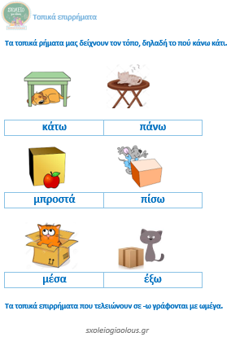
Πού είναι;
κόκκινο
κόκκινο
κόκκινο
κόκκινο
κόκκινο
κόκκινο

Slide 54
Η γάτα είναι πάνω στο τραπέζι.
Ο σκύλος είναι κάτω από το τραπέζι.
Το μήλο είναι μπροστά από το κουτί.
Το ποντίκι είναι πίσω από το κουτί.
Η γάτα είναι μέσα στο κουτί.
Η γάτα είναι έξω από το κουτί.

Slide 55

Πού είναι το μολύβι;
Το μολύβι είναι πάνω θρανίο.
Το μολύβι είναι πάνω καρέκλα.
Το μολύβι είναι πάνω τραπέζι.
Το μολύβι είναι πάνω έδρα.
Το μολύβι είναι πάνω κασετίνα.
Το μολύβι είναι πάνω τσάντα.
Το μολύβι είναι μέσα τσάντα.
πάνω + στον
στην / στη
στο

Slide 56

Το ………….. βιβλίο είναι πάνω από το ………………….βιβλίο και το ………………….βιβλίο είναι ………………….. από το ……………………………….. βιβλίο.

Slide 57
Το …………………βιβλίο, το ……………………… μήλο και ο ………………………………χάρακας είναι …………………….. στην τσάντα.

Slide 58

Το ………….. μολύβι είναι ………….. στο θρανίο. Το ..

Slide 59

Τι έχεις μέσα στην τσάντα σου;
Μέσα στην τσάντα μου έχω ένα βιβλίο, ένα τετράδιο, ένα μολύβι και ένα ψαλίδι.

Slide 60
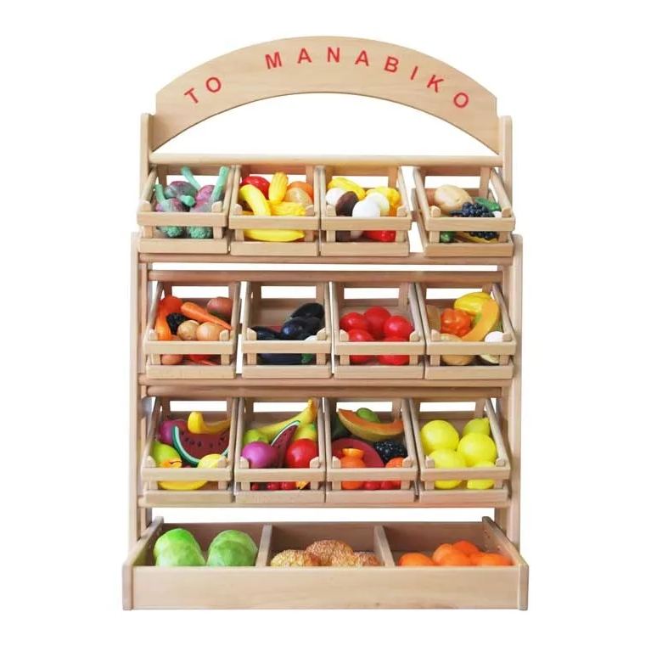


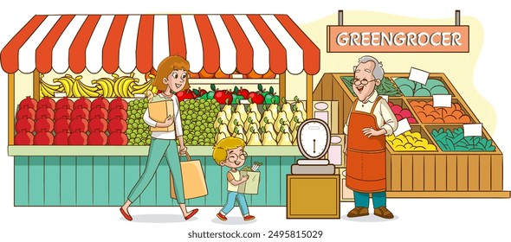
Το μανάβικο
Το σπίτι
Το μανάβικο
Η καφετέρια
ΣΩΣΤΟ
ΤΟ ΣΠΙΤΙ Το σπίτι είναι κοντά στην καφετέρια.
ΛΑΘΟΣ

Slide 61
Το μανάβικο
Το σπίτι
Το μανάβικο
Η καφετέρια
ΣΩΣΤΟ
ΤΟ ΣΠΙΤΙ Το σπίτι είναι μακριά από την καφετέρια.
ΛΑΘΟΣ

Slide 62
Η καφετέρια
Το μανάβικο
ΣΩΣΤΟ
ΤΟ ΣΠΙΤΙ Το μανάβικο είναι μπροστά από την καφετέρια.
ΛΑΘΟΣ

Slide 63
Η καφετέρια
Το μανάβικο
ΣΩΣΤΟ
ΤΟ ΣΠΙΤΙ Το μανάβικο είναι πίσω από την καφετέρια.
ΛΑΘΟΣ

Slide 64
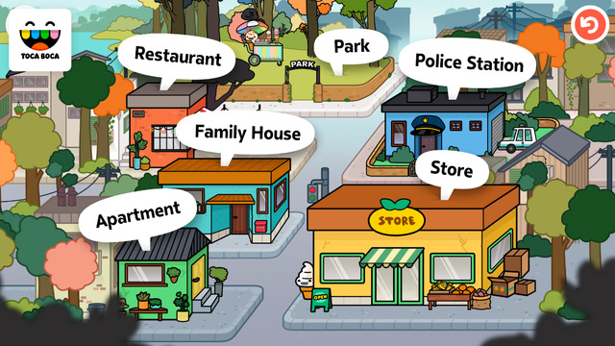

Το μανάβικο
Το σπίτι
Το μανάβικο
το εστιατόριο
Η καφετέρια
το πάρκο
το αστυνομικό τμήμα
το σπίτι
η εκκλησία
η υπεραγορά
ΣΩΣΤΟ
Το σπίτι είναι κοντά στο εστιατόριο.
ΛΑΘΟΣ

Slide 65
Παραγωγή γραπτού λόγου
σύνταξη
ρημάτων

Slide 66
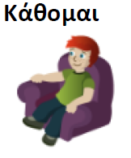
I am sitting on.....
Κάθομαι στον / Κάθομαι στη(ν) /Κάθομαι στο
ο καναπές sofa
η πολυθρόνα armchair
η καρέκλα chair
το κρεβάτι bed
το θρανίο desk
το τραπέζι table

Slide 67
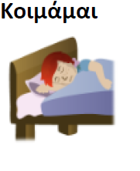
I Sleep at
Κοιμάμαι στη / Κοιμάμαι στις
Κοιμάμαι __________. (13:00)
Κοιμάμαι __________. (14:00)
Κοιμάμαι __________. (22:00)
Κοιμάμαι __________. (23:00)
Κοιμάμαι __________. (20:00)

Slide 68

Ι walk in the .....
Περπατώ στον …… Περπατώ στη Περπατώ στο ….
Ο κήπος garden
Ο δρόμος road
Η θάλασσα sea
Το βουνό mountain
Το δάσος forest
Το πάρκο park

Slide 69

write a letter to
Γράφω γράμμα στον …..
Γράφω γράμμα στη(ν) ….
Γράφω γράμμα στο…
Ο πατέρας father
Η αδερφή sister
Ο αδερφός brother
Ο παππούς grandfather
Ο διευθυντής director /manager
Η κόρη daughter
Ο γείτονας neighbour

Slide 70

Αυτοαξιολόγηση στο σπίτι

Slide 71

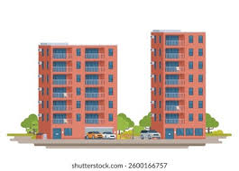
διαμέρισμα

Slide 72
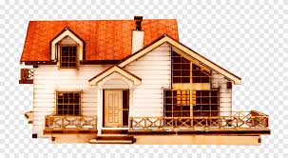
μονοκατοικία / σπίτι

Slide 73

αγγελία

Slide 74
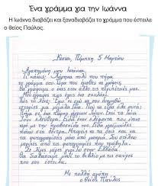
γράμμα

Slide 75

ενοικίαση

Slide 76

αγορά

Slide 77

ενοίκιο

Slide 78
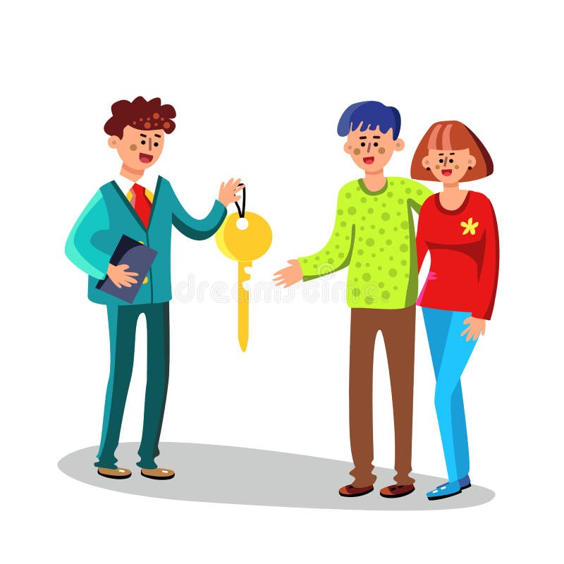
μεσίτης

Slide 79
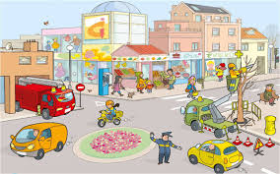
γειτονιά

Slide 80
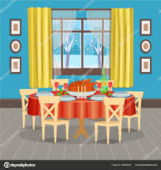
τραπεζαρία

Slide 81
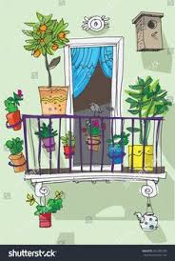
μπαλκόνι

Slide 82
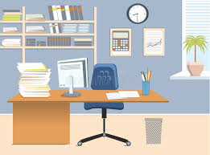
γραφείο

Slide 83
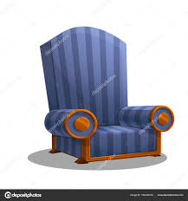
πολυθρόνα

Slide 84

πίσω

Slide 85
μπροστά

Slide 86

Το πρώτο αυτοκίνητο είναι βρόμικο.
Το δεύτερο αυτοκίνητο είναι καθαρό.
1
2

Slide 87

Το πρώτο κορίτσι είναι καθαρό.
1 2

Slide 88
Το δεύτερο κορίτσι είναι βρόμικο.
1 2

Slide 89

το υπνοδωμάτιο
η κρεβατοκάμαρα
το μπάνιο
η μπανιέρα
το σαλόνι
η κουζίνα
ο καθρέφτης
το τραπέζι
η κουρτίνα
ο καναπές
1
2
3
4

Slide 90

οι κουτάλες
ο νεροχύτης
η κατσαρόλα
το παράθυρο
τα ντουλάπια
Το ψυγείο είναι ανοικτό.
ένα τραπεζάκι

Slide 91

Μένω σε ένα μεγάλο σπίτι.
Η κουζίνα είναι δίπλα στο σαλόνι. Το σπίτι μου έχει ένα υπνοδωμάτιο._____________
_________________________
_________________________
_________________________
_________________________
_________________________
_________________________
_________________________

Slide 92

www.e-charalambous.com

Slide 93

Διάλειμμα
Διάλειμμα
Διάλειμμα
Διάλειμμα
Διάλειμμα

